Slide 1

CRAS DEFAULT
ATM Monitoring
João Arnaut - 01202055
Leonardo Vitor - 01201032
Lucas Nascimento - 01202029
Pedro Gimenez - 01202090
Vitória Souza - 01202036
Yuri Cruz - 01202033

Slide 2

CRAS DEFAULT
ATM Monitoring
João Arnaut - 01202055
Leonardo Vitor - 01201032
Lucas Nascimento - 01202029
Pedro Gimenez - 01202090
Vitória Souza - 01202036
Yuri Cruz - 01202033

Slide 3

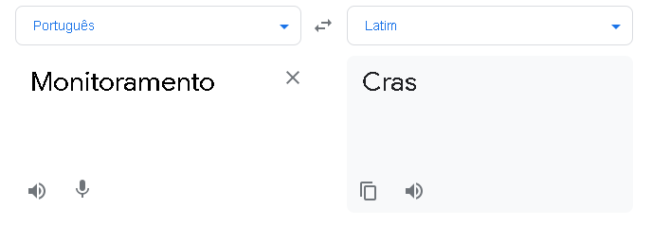
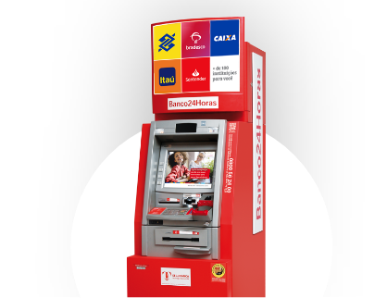
Contextualização
Significado de nosso nome
Quem somos e o que fazemos?
Empresa de monitoramento de Caixas Eletrônicos
Software como serviço (SaaS)

Slide 4

Flavio dos Santos
26 Anos
Casado com o trabalho
Divorciado
Formado em Análise de Sistemas
1 Filho
Gerente em Suporte de TI
Mora em São Paulo
Dores e Necessidades
Potências Soluções
Dificuldade de realizar multitarefas
Praticidade em análise de dados
Jornada de trabalho excessiva
Automação de processos
Deseja um serviço pronto
Mais tempo livre

Slide 5
Principais Problemas
Quais são eles?
Improdutividade
Burocracia
Alta demanda de pessoal
Negligência

Slide 6
User Story
Eu, enquanto cliente, quero inspecionar os caixas eletrônicos, para que eu possa ter uma melhor gestão de monitoramento.
US#01
Eu, enquanto cliente, quero auto agendamento da manutenção dos caixas eletrônicos, para maior praticidade.
US#02
Eu, enquanto cliente, gostaria de receber alertas de acordo a necessidades de manutenção, para evitar possíveis problemas.
US#03
Eu, enquanto cliente, preciso saber se o caixa está ligado ou não, para que eu possar tomar um devida atitude.
US#04
Eu, enquanto cliente, quero um acesso a um gráfico para monitorar o pico de cada caixa, para que eu possa antever futuros problemas.
US#05
Eu, enquanto cliente, preciso que sejam gerado relatórios de uso de cada caixa eletrônico, para que eu possa analisar um possível problema.
US#06

Slide 7
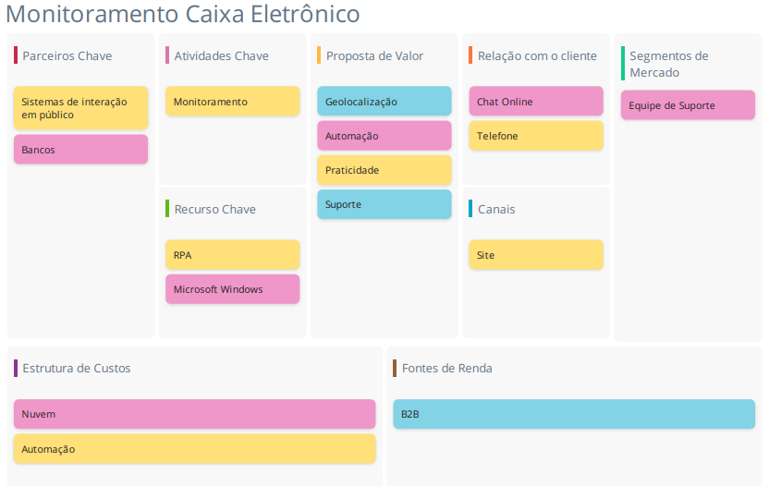
Canva

Slide 8
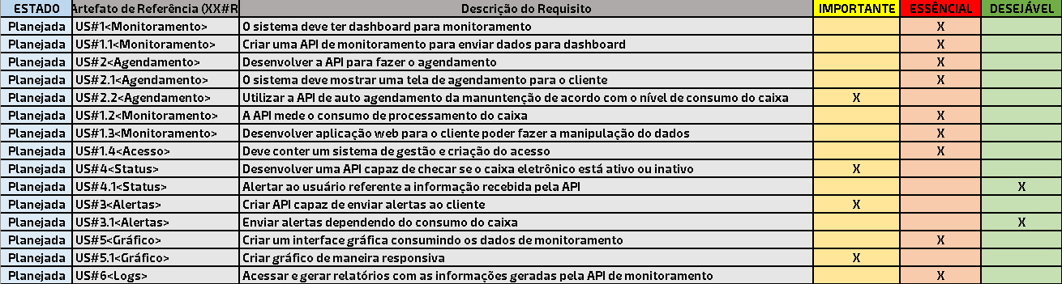
Product Backlog

Slide 9
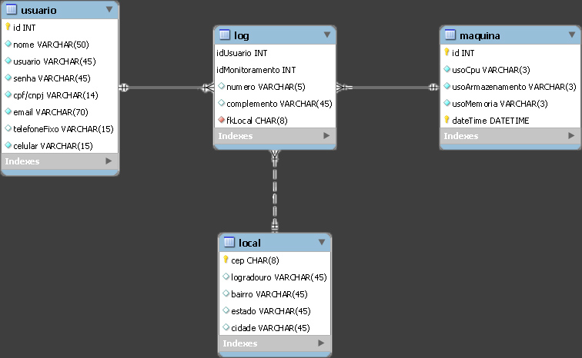
Modelo de Dados

Slide 10
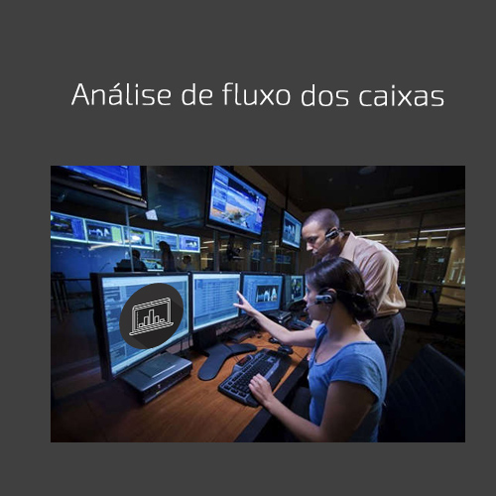
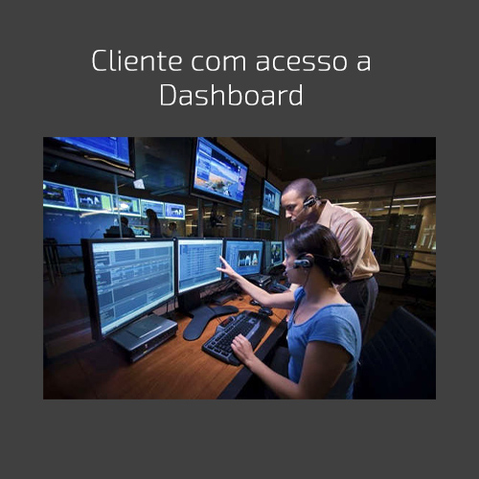
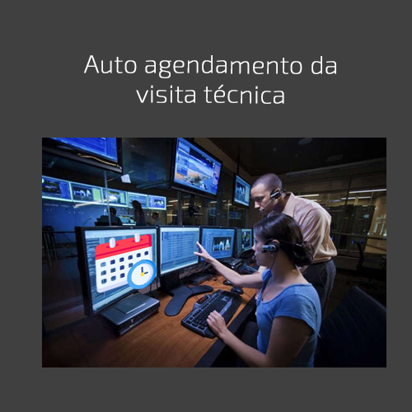
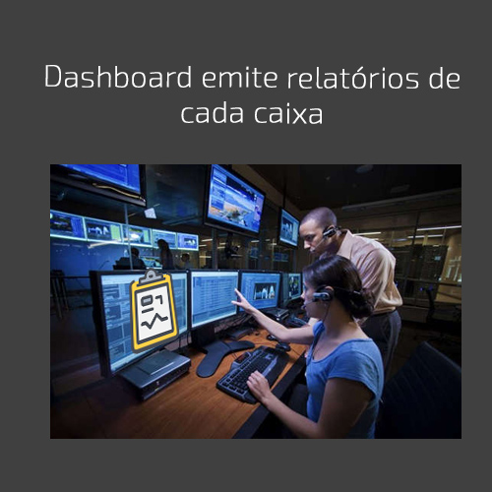
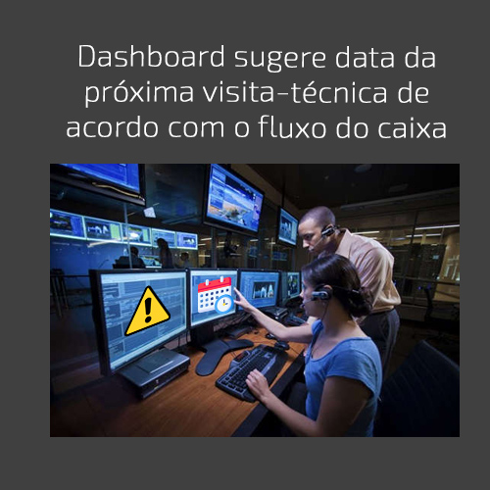
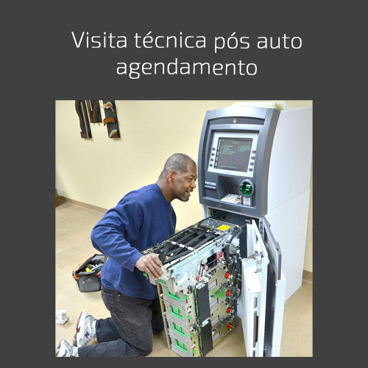
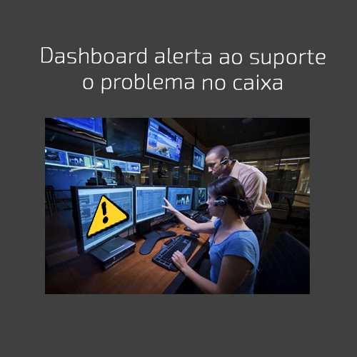
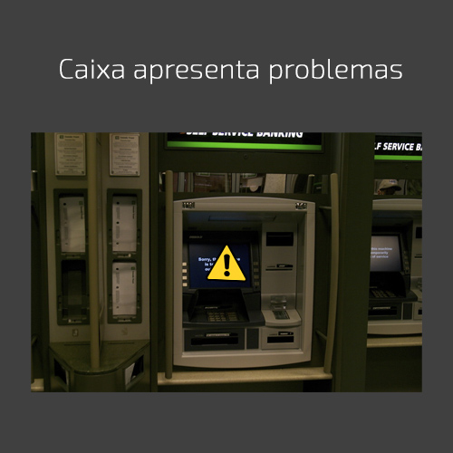
Storyboard

Slide 11

Site

Slide 12

Cliente Linux

Slide 13
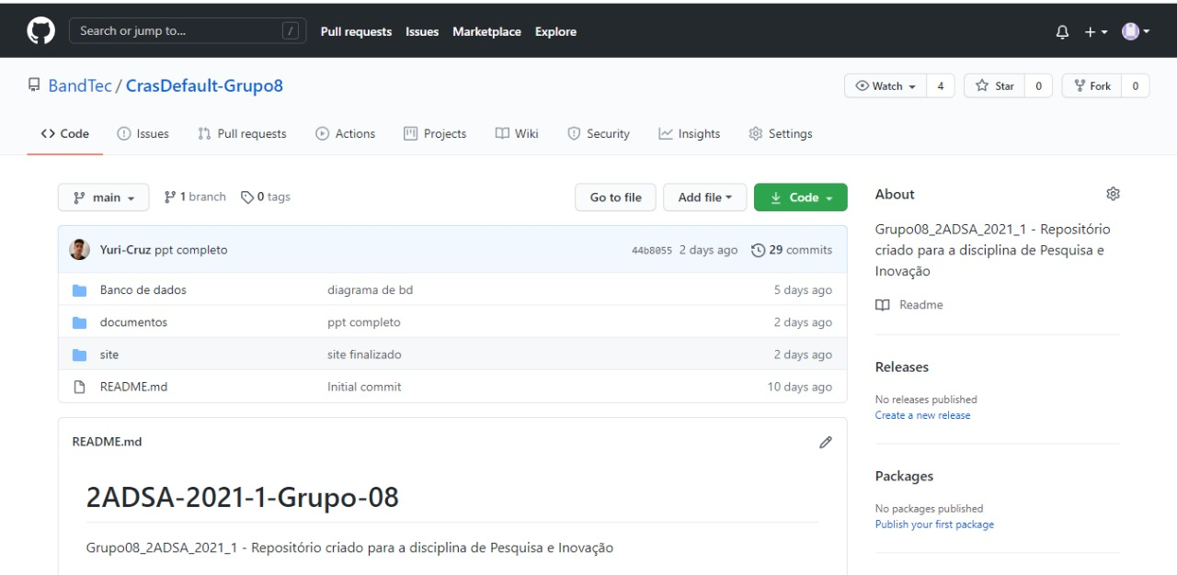
GitHub

Slide 14
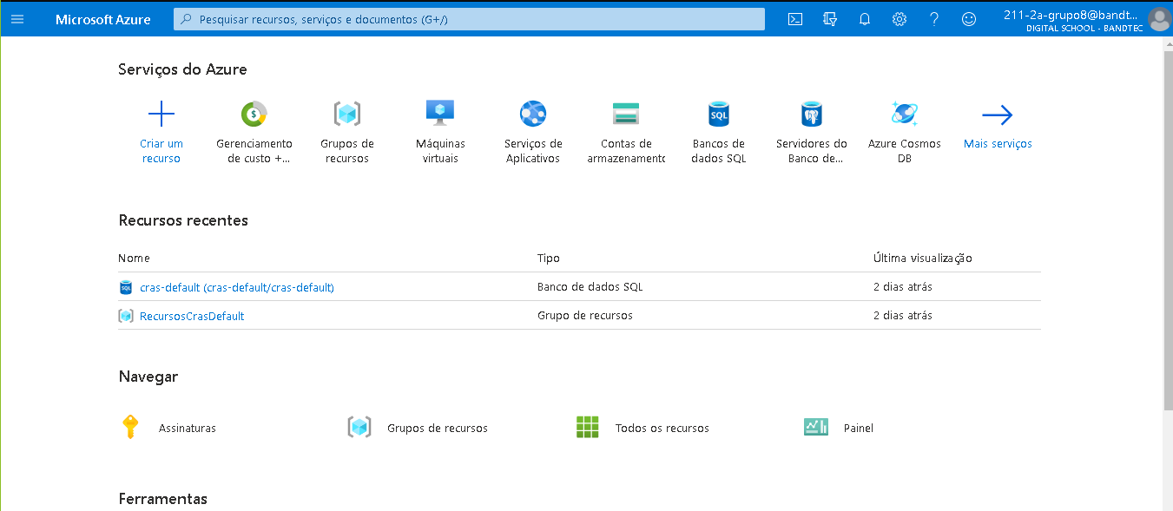
Ambiente Azure

Slide 15

Planner

Slide 16

Obrigado a todos!

